Slide 1
Лекция 4
Тема 4 «Специфика и механизм функционирования корпораций»
4.1 Общие элементы, составляющие основу корпоративного управления
4.2 Стратегии интеграционного развития корпораций
4.3 Принцип прозрачности в корпоративном управления
4.4 Основные свойства принципов корпоративного управления
4.5 Виды и типы интеграции корпораций
4.6 Корпоративное управление и права акционеров

Slide 2
4.1 Общие элементы, составляющие основу корпоративного управления
Некоторые общие элементы, составляющие основу корпоративного управления:
Структура управления. Включает совет директоров, принимающий стратегические решения, и исполнительный орган, который руководит повседневной деятельностью компании и отвечает за оперативное управление.
Прозрачность и отчётность. Предприятия обязаны публиковать финансовые отчёты, которые должны быть точными и проверенными независимыми аудиторами.
Ответственность и этика. Директора и топ-менеджеры действуют в интересах акционеров и принимают решения, которые способствуют долгосрочной ценности компании.
Контроль и аудит. Независимые аудиторы проверяют финансовые отчёты компании и их соответствие стандартам бухучёта.
Соблюдение законодательства. Бизнес должен соблюдать все государственные законы и регуляторные требования, касающиеся корпоративного управления, бухучёта и раскрытия информации.
Управление рисками. Предприятия систематически оценивают риски, которые могут повлиять на их деятельность, и разрабатывают стратегии для их управления.
Создание системы мотивации. Стимулы для участников корпоративного управления, чтобы они действовали результативно, добросовестно и на благо компании.

Slide 3
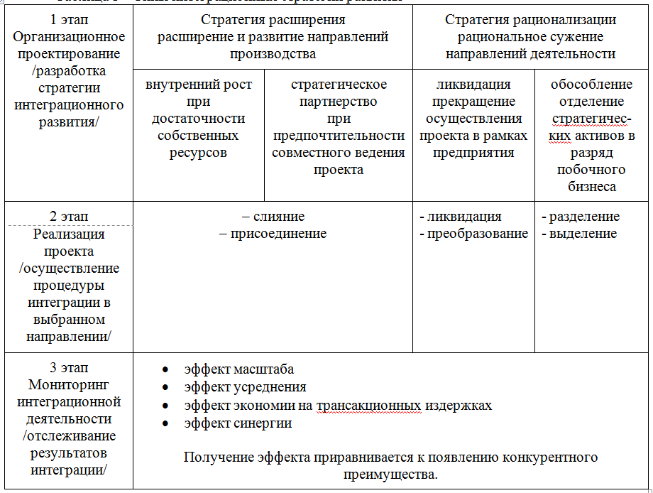
4.2 Стратегии интеграционного развития корпораций
Типы
интеграционных
стратегий
развития

Slide 4
Интеграционные процессы могут иметь разнонаправленный характер
расширение деятельности за счет собственных источников требует дополнительных эмиссий, кредитования под залог акций, из­менений в структуре голосующих акций, использования производных инструментов фондового рынка и т.д.;
рационализация предполагает ранжирование потенциала активов в соответствии с программой развития корпорации и производится их разнесение по компаниям по степени значимо­сти. Следствием является установление отношений финансового холдинга, то есть не попавший в ранг приоритетного бизнес-про­ект остается в рамках корпорации, обычно на условиях организационно-правового оформления юридического лица.
Такое обособление целесообразно, когда бизнес недооценен, его про­дажа в настоящий момент не является выгодной. Или же корпорация намерена заняться таким бизнес-проектом по завершении других. Третьей причиной обособления может быть неблагоприятная рыноч­ная конъюнктура, бизнес остается «про запас».

Slide 5
Реализация проекта происходит согласно регламентированной законодательством соответствующей процедуре
1. Слияние (ст. 16. ФЗ «Об АО»).
2. Присоединение (ст. 17. ФЗ «Об АО»).
3. Ликвидация (ст. 21. ФЗ «Об АО»).
4. Преобразование (ст. 20. ФЗ «Об АО»).
5. Разделение (ст. 18. ФЗ «Об АО»).
6. Выделение (ст. 19. ФЗ «Об АО»).

Slide 6
4.3 Принцип прозрачности в корпоративном управления
Корпоративная прозрачность описывает степень, в которой действия корпорации видны посторонним.
Это является следствием регулирования, местных норм и набора правил в области информации, конфиденциальности и ведения бизнеса, касающихся принятия корпоративных решений и открытости операций для сотрудников, заинтересованных сторон, акционеров и широкой общественности.
Корпоративная прозрачность описывает степень, в которой действия корпорации могут быть наблюдаемы посторонними лицами.
Стратегическое управление прозрачностью предполагает намеренное изменение раскрытия информации, ясности и точности для достижения целей компании.

Slide 7
4.4 Основные свойства принципов корпоративного управления
Обеспечение эффективного управления корпорацией и её устойчивого развития. Принципы обеспечивают долгосрочный рост прибыли от инвестиций и удовлетворение интересов прямых инвесторов.
Прозрачность и информационная открытость. Компания не скрывает, кто является владельцем бизнеса, регулярно публикует сведения о своей деятельности и финансовых показателях.
Гарантия прав. Все акционеры корпорации обладают гарантированными правами на участие в управлении в соответствии с их долей в капитале.
Обеспечение эффективного контроля. Действия управленческого персонала подвергаются наблюдению и отчётности перед акционерами.
Справедливая система вознаграждения. Корпорации вводят схему оценки дохода и производительности менеджмента, которая стимулирует работу в интересах акционеров.
Соблюдение законности и этики. Деятельность корпорации осуществляется в соответствии с действующим законодательством, принципами бизнес-этики и внутренними нормативными актами.
Активное сотрудничество с государственными органами. Корпорации активно участвуют в законодательном процессе и продуктивно сотрудничают с административными структурами по вопросам корпоративного управления.

Slide 8
4.5 Виды и типы интеграции корпораций
Виды интеграции корпораций
Из всего существующего многообразия интеграционных форм корпоративного бизнеса целесообразно выделить:
1. горизонтально-интегрированные (отражают тенденцию объединения усилий предприятий одной отрасли),
2. вертикально-интегрированные (образуется иерархия субподрядчиков разных уровней, поставляющих свою продукцию головной компании),
3. корпорации конгломератного типа (представлены структурами по производству и продаже технологически не связанной продукции).

Slide 9
Типы интеграции корпораций
Из всего многообразия процессов интеграции можно выделить три типа формирующихся объединений, а именно:
1) интеграция на основе имущественных отношений (выделяется, прежде всего, классический холдинг, где контрольный пакет формальных прав собствен­ности предприятий сосредоточен в руках мате­ринской компании);
2) интеграция на основе концентрации контроля над ресурсами и услугами (характерна централизация контроля до­ступа к отдельным производственным ресурсам);
3) интеграция на основе добровольной централизации участниками структуры некоторых властных полномочий (характери­зуется использованием инструментов, свой­ственных первым двум типам интегрированных корпоративных структур).

Slide 10
4.6 Корпоративное управление и права акционеров
Корпоративное управление охватывает весь спектр вопросов, связанных с управлением компанией, включая отношения с акционерами, структуру совета директоров, финансовый контроль и так далее.
Главная цель корпоративного управления — поддержание баланса интересов акционеров, руководящего состава и других заинтересованных сторон.
Права акционеров предназначены для защиты интересов акционеров и обеспечения их участия в корпоративных делах. Некоторые из них:
Право голоса. Акционеры имеют право голосовать по важным корпоративным решениям, таким как слияния, поглощения и выборы совета директоров.
Право на дивиденды. Акционеры имеют право получать выплаты, производимые компанией из её прибыли.
Право на информацию. Акционеры имеют право на доступ к важной информации о компании, включая финансовые отчёты, годовые отчёты и другие раскрытия, которые могут повлиять на их инвестиционные решения.
Право на иск. Акционеры могут подать иск против компании или её руководства, если они считают, что их права были нарушены или если имело место неправомерное поведение.

Slide 11
Некоторые принципы корпоративного управления
:
Устойчивое развитие и обеспечение долгосрочного роста прибыли от инвестиций в финансовые ресурсы корпорации.
Финансовая дисциплина предполагает своевременное и полное раскрытие финансовой информации в отчётности.
Прозрачность структуры собственности включает раскрытие данных о собственниках и их контрольных долях в капитале корпорации.
Обеспечение доступности информации. Корпорация предоставляет перед акционерами полную документацию о полученных результатах и планируемых будущих действиях.
Обеспечение эффективного контроля. Действия управленческого персонала подвергаются наблюдению и отчётности перед акционерами.
Справедливая система вознаграждения. Корпорации вводят схему оценки дохода и производительности менеджмента, которая стимулирует работу в интересах акционеров.
Соблюдение законности и этики. Деятельность корпорации осуществляется в соответствии с действующим законодательством, принципами бизнес-этики и внутренними нормативными актами.
Активное сотрудничество с государственными органами. Корпорации активно участвуют в законодательном процессе и продуктивно сотрудничают с административными структурами по вопросам корпоративного управления.

Slide 12
Благодарю за внимание!

